Slide 1


Slide 2
PROJENİN AMACI
Uzun Yayladan Doğan Güneş (Zamantı) Projesi Türkiye Ulusal Ajansı tarafından Erasmus+ Gençlik Programı Ana Eylem - 1 Başlığı altında Gençlik Katılımı kapsamında desteklenmeye hak kazanmıştır.
Projenin amacı kültürlerarası öğrenme temelli gençlik katılımı faaliyetleri organize etmektir. Bu çerçevede Almanya'da ve Türkiye'de gençlik katılım faaliyetleri düzenlenmiştir.

Slide 3
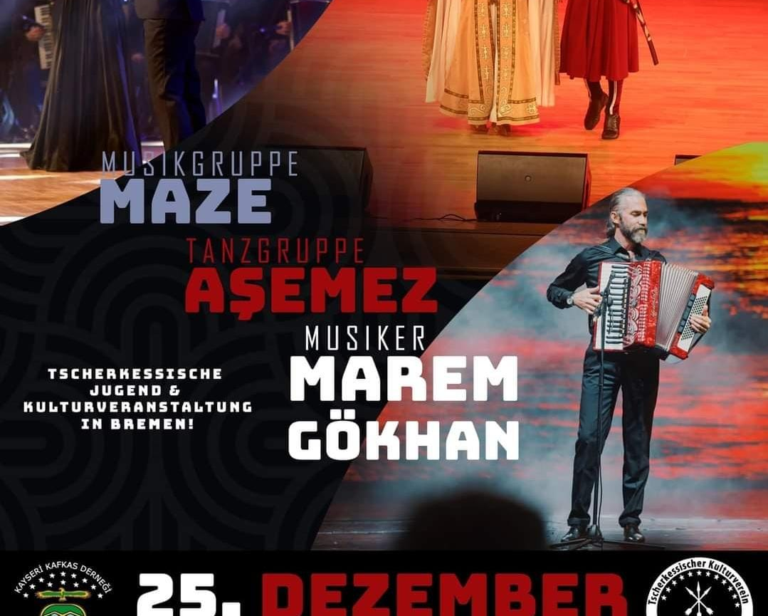
FAALİYETLER
Proje kapsamında Bremen'de Gençlik Katılım Hareketliliği çerçevesinde Bremen Gençlik Performans ve Eğitim Günleri organize edilmiştir. Türkiye'de ise Kayseri'de Kayseri Kafkas Derneği'nin ev sahipliğinde Kayseri Gençlik Performans ve Eğitim Günleri organize edilmiştir.

Slide 4
EĞİTİMLER
Proje Döngüsü Yönetimi Eğitimi
Gençlik Katılımı Eğitimi
Kültürlerarası Öğrenme Eğitimi
Stratejik Plan Eğitimi

Slide 5
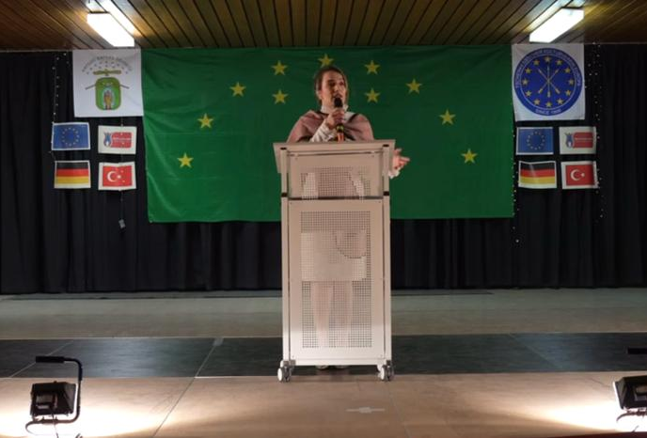
BREMEN EĞİTİM VE GENÇLİK PERFORMANS GÜNLERİ
24.12.2023 – 28.12.2023 tarihlerinde düzenlenmiştir.
Toplam 50 katılımcı (30 Türk – 20 Alman)
Gençlik katılımı çalışmaları
Kültürlerarası öğrenme temalı gösteri
400 izleyici
Karar vericilerin katılımı

Slide 6
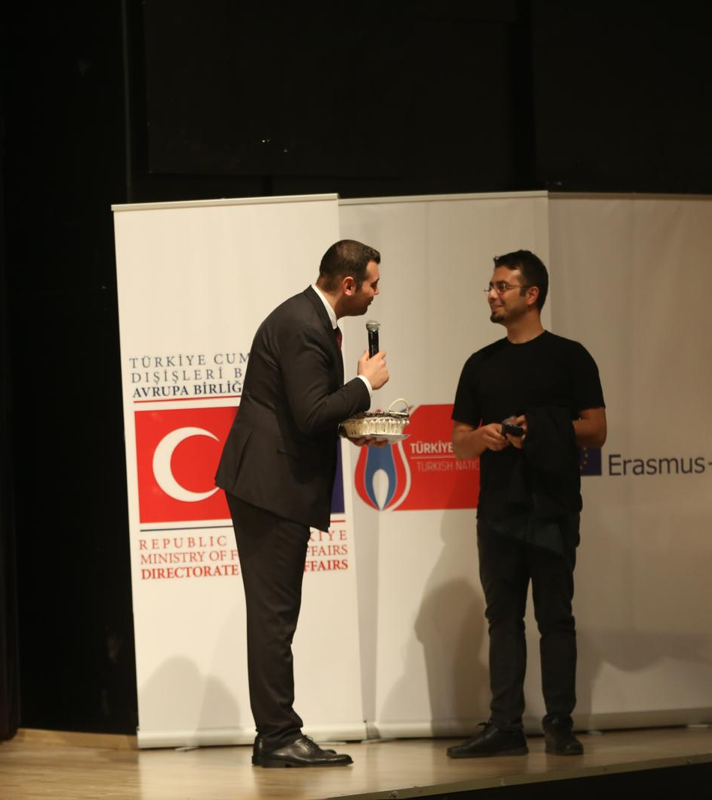
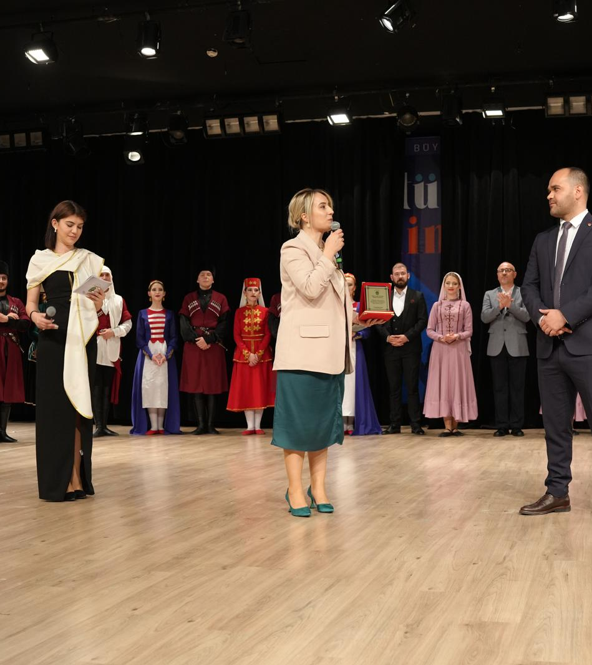
Kayseri eğitim ve performans günleri
1 – 4 Haziran 2023
Gençlik Katılımı Eğitimi
Proje Döngüsü Eğitimi
Kayseri Performans Günleri
Karar Vericilerin Katılımı

Slide 7
ÇIKTILAR
2 Adet Eğitim ve Gençlik Performans Günü Organize Edilmiştir.
30 genç hareketlilik fırsatlarından faydalanmıştır.
Eğitim ve Gençlik Performans Günleri ile 1.000 kişiye ulaşılmıştır.
Gençlerin beklentileri ortaya konmuştur.
50 genç 2 adet eğitim almıştır.
Kültürlerarası öğrenme temalı faaliyetler düzenlenmiştir.

Slide 8
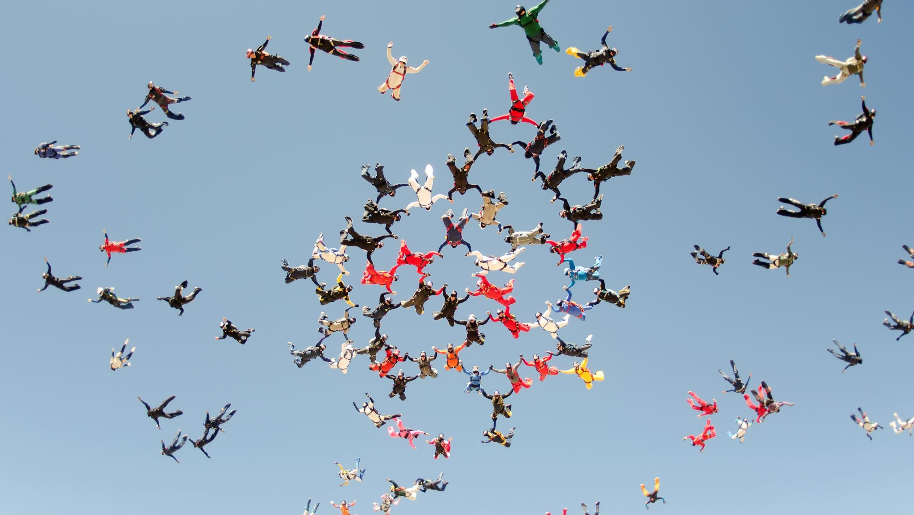
Gençlerin beklentileri
Belediyeler tarafından psikolojik destek verilecek mekanizmalar kurulması
Mesleki eğitimlerin kalitesi arttırılmalı
Gençlere girişimcilik konusunda sunulan destekler konusunda bilgilendirmeler arttırılmalı
Girişimci gençlere yerel yönetimler tarafından destek verilmeli
Daha fazla kültürel ve sanatsal faaliyetler düzenlenmeli
Ulaşım hizmetleri 7/24 esasına göre yürütülmeli
Sokak sporları başta olmak üzere spor yapan gençlere destek olmalı

